Slide 1


Blended Learning for SP (Semester Pendek) & VBL (Video Based Learning)

Slide 2

Latar Belakang SP Blended Learning
Mapping Komponen Materi berdasarkan SKS
Video Based Learning (VBL)
Assignment
Quiz

Slide 3

LATAR BELAKANG PERUBAHAN
Mahasiswa SP mengikuti kegiatan perkuliahan penuh dalam 1 tahun (tidak ada waktu libur panjang) dibutuhkan life balance
Mahasiswa Enrichment Program memiliki kendala mengambil Semester Pendek
Mendorong budaya self-learning bagi mahasiswa

Slide 4
KETENTUAN UMUM
Pelaksanaan SP pada dasarnya diperuntukkan bagi mahasiswa yang mengulang karena tidak lulus mata kuliah tertentu, bukan karena mahasiswa yang bersangkutan tidak boleh ikut ujian (masalah absensi).
CO-OR menggunakan versi terakhir yang dijalankan di regular class dengan penambahan komponen video based learning, assignment dan quiz.
LMS menggunakan “Binusmaya”
Mata kuliah yang karena berbagai alasan tidak dilaksanakan dengan model blended learning harus memperoleh ijin dari Vice Rector Academic Development atas wewenang yang diberikan oleh Bapak Rektor.
Kapasitas maksimum per kelas sebanyak 40 mahasiswa.

Slide 5
Mappingan Komponen Materi sesuai Kelompok SKS
Mappingan Komponen Materi sesuai Kelompok SKS
Komponen/SKS | 1-2 SKS | 3-4 SKS | 5-6 SKS | Keterangan
Video Conference | 2x (minggu 1 dan 6) | 3x (minggu 1, 3 dan 6) | 4x (minggu 1, 3, 5 dan 6) | Jumlah disesuaikan dengan bobot sks mata kuliah
Video Based Learning | 6 video (minimal 2 produksi sendiri) | 9 video (minimal 3 produksi sendiri) | 12 video (minimal 4 produksi sendiri)
Online Resources | Sesuai CO Reguler |  |  | Materi Reguler tidak diubah, namun akan ditambahkan komponen untuk SP Blended Learning
Discussion Forum - Dosen | Per Minggu 1 topik terdiri dari minimal 2 posting (awal dan akhir). Batas waktu posting awal hari Selasa jam 12 malam. Batas waktu posting akhir Senin minggu berikutnya jam 12 siang.
Discussion Forum - Dosen | Per Minggu 1 topik terdiri dari minimal 2 posting (awal dan akhir). Batas waktu posting hari Minggu jam 12 malam.
Assignment | 2x | 2x | 2x | @ 3 soal (perbedaan pada kedalaman soal)
Quiz | 1x (1 SKS) & 2x (2 SKS) | 2x | 2x | @ 2 set quiz (10 multiple choice)
Ujian | 100 menit | 100 menit | 100 menit | Onsite
Keterangan bagi mata kuliah yang memiliki bobot sks praktikum: Komponen materi mencakup teori dan praktikum, sehingga SME wajib melakukan koordinasi dengan PIC lab praktikum dalam proses pengembangan materi.

Slide 6
Materi VBL bermanfaat untuk MAHASISWA BELAJAR dan BUKAN UNTUK DOSEN MENGAJAR.
Jenis-Jenis Video Based Learning
Video Menampikan Dosen atau SME (Subject Matter Expert)
Video Infografis
Video Menampilkan Ilustrasi atau Konsep
Video Menampilkan Tutorial
Video Interaktif
Sumber-Sumber Video Based Learning
Video Digital Content yang dikembangkan (diproduksi sendiri) oleh SME
Video PJJ BOL/MOOC BINUS University
Video dari sumber lain (Youtube)

Slide 7
Assignment
Diberikan pada minggu ke-2 & ke-4.
WAJIB mengacu kepada Learning Outcome dan level taksonomi yang akan dicapai.
Releven terhadap topik yang telah dibahas para sesi perkuliahan
Terdiri dari 3 instruksi tugas/pertanyaan.
Instruksi tugas/pertanyaan di desain SME agar mahasiswa lebih memilih untuk memahami dan mengerjakannya daripada mencontek.
Quiz
Diberikan pada minggu ke-3 & ke-6
SME WAJIB membuat 2 paket Quiz untuk dua topik yang berbeda (boleh gabungan dari beberapa topik), dimana 1 paket berisi 2 set soal.
Contoh: SME membuat 20 soal PG untuk topik Introduction dan 20 soal PG untuk topik Digitalization, sehingga total soal per mata kuliah adalah 40 soal PG.

Slide 8
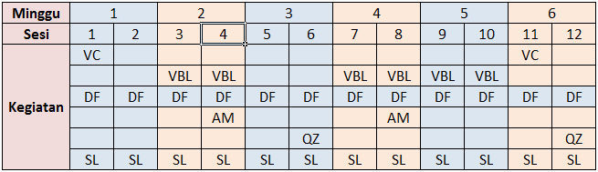
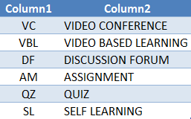
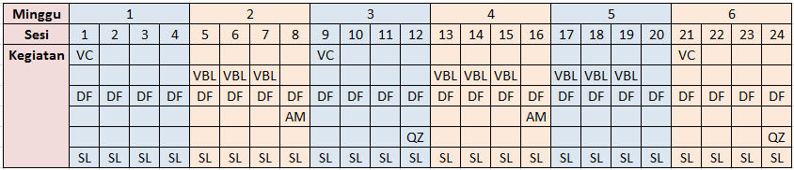
Pola Pembelajaran 2 SKS
Pola Pembelajaran 4 SKS

Slide 9
Penyesuaian bobot penilaian akan dilakukan bagi mata kuliah SP yang berjalan dengan model Blended Learning, dengan perbandingan yang dapat dilihat pada tabel berikut:
Perbandingan Penilaian SP Reguler vs Blended Learning
Komponen | SP Reguler | SP Blended Learning
Penilaian | Assignment = 40% Final Exam = 60% | Absensi Video Conference = 15% Keaktifan Discussion Forum = 15% Assignment = 20% Quiz = 25% Final Exam = 25%

Slide 10
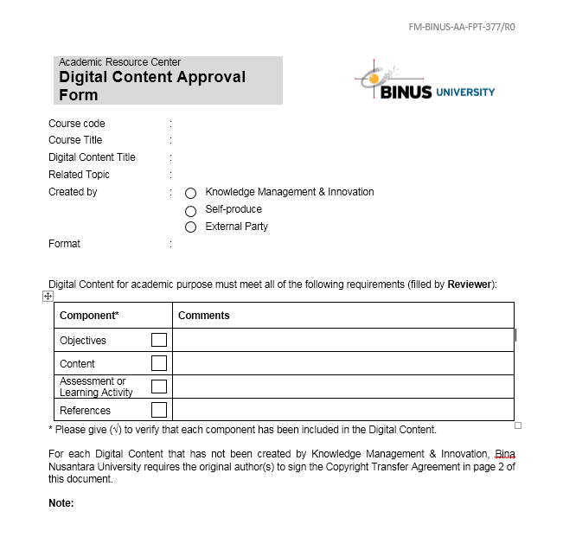
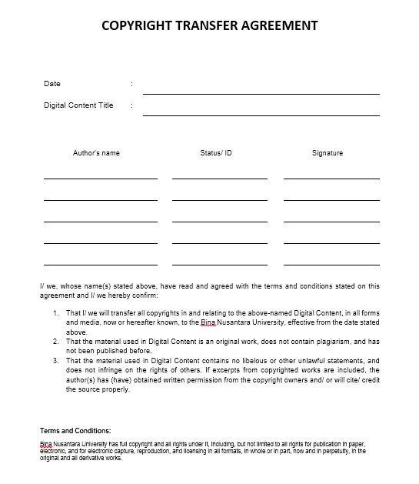
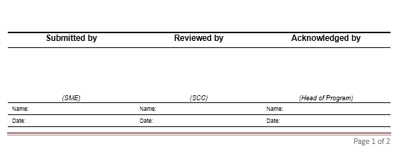

Slide 11
PERSON IN CHARGE (PIC)
Tabel 4. Person in Charge Unit Pendukung
Nama Unit | Nama PIC | Email | Extension | Area yang disupport
ARC | Eva Aprianti | evaaprianti@binus.edu | 2277 atau 2278 | SOCS, FHum: BL
 | Aris Priyanto | aris@binus.edu |  | FEC, LC, CBDC
 | Salyantissa Putri | sputri@binus.edu |  | FHum: Sastra China, Sastra Jepang, Sastra Inggris, PGSD, Psychology, BEC
 | Anisa Agustina | anisa.agustina@binus.edu |  | SIS, SOD
 | Lisa Dwipangga | lisa.dwipangga@binus.edu |  | BBS
 | Eka Mugtianingrum | eka.mugtianingrum@binus.edu |  | FEng, FHum: HI
 | Basori | basori@binus.edu | 3313 | JWC Campus
 | Rahadian Pratiwi | rpratiwi@binus.edu | 3313
 | Ilham Hismi Haque | ihaque@binus.edu | 3313
 | Yulia Magdalena | ymagdalena@binus.edu | 2278 | All
SRSC | Renny Triana | renny@binus.edu | 1186 | All (List MK SP sesuai registrasi)
KM&I | Bonny A S | bonnys@binus.edu | 1215/1218 | All (Pembuatan Video)
 | Djoko Raditya Dian | raditya@binus.edu

Slide 12


